Slide 1
Правительство
Орловской области
Администрация города Орла
Проект Орловской области «Эффективный регион»
Муниципальное бюджетное дошкольное учреждение
Детский сад № 61 комбинированного вида
проект
«Оптимизация процесса сбора детей на прогулку с помощью алгоритмов »
период реализации: 03.04.2024 - 31.10.2024гг.

Slide 2
Проект: «Оптимизация процесса сбора детей на прогулку с помощью алгоритмов»
1. Вовлеченные лица и рамки проекта
2. Обоснование выбора
Заказчики процесса: заведующая МБДОУ Д/с №61 Возилкина Е.В.
Ключевой риск: задержка выхода детей на прогулку
Проблемы:
1.Временные потери при сборе на прогулку
2.Нарушение режима дня
3.Недостаточная самостоятельность детей при выполнении действий, предусмотренными алгоритмами
4.Необходимость стандартизации сбора на прогулку
Периметр проекта: МБДОУ Д/с №61 комбинированного вида
Границы процесса: от создания алгоритмов до размещения их в шкафчиках
Владелец процесса: заместитель заведующей по УВР Кардашян Е.В.
Руководитель проекта: воспитатель Машошина Е.В.
Команда проекта: Александрова О.В. воспитатель; Ставцева Н.А. ,воспитатель; Холодова Р.П., воспитатель; Пархоменко С.Е., модератор сайта.
3. Цели и плановый эффект
Наименование цели | Текущий показатель | Целевой показатель
1. Сокращение времени одевания детей на прогулку(мин) | 44 | 26
2. Увеличение времени для прогулки(мин) | 76 | 94
3. Развитие самостоятельности и взаимопомощи среди сверстников(%) | 40 | 100
4. Ключевые события проекта
1. Старт проекта – 01.04.2024
2. Диагностика и целевое состояние – 22.04.2024 – 28.06.2024
- разработка текущей карты процесса – 22.04.2024 –17.05.2024
- производственный анализ №1 – 20.05.2024 - 31.05.2024
- разработка целевой карты процесса – 03.06.2024 - 14.06.2024
3. Внедрение улучшений – 01.07.2024 – 30.09.2024
- совещание по защите подходов внедрения – 08.07.2024
- определение перечня мероприятий по реализации проекта –09.07.2024 - 12.07.2024
-внедрение и проведение мероприятий по достижению целей
проекта –15.07.2024 - 20.09.2024
- обучение участников процесса – 23.09.2024 – 27.09.2024
4. Закрепление результатов и закрытие проекта – 01.10.2024 – 31.10.2024
- производственный анализ №2 – 01.10.2024 – 11.10.2024
- завершающее совещание – 25.10.2024

Slide 3
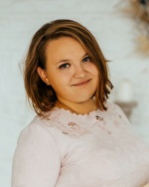
Команда проекта: «Оптимизация поцесса сбора детей на прогулку с помощью алгоритмов»
Руководство проекта (непосредственно отвечающие за результат проекта, принимающие основные решения)
Возилкина Е.В.
Заведующая ДОУ
Кардашян Е.В.
Заместитель заведующей по УВР
* Руководитель проекта
*Заказчик проекта
Команда проекта
Пархоменко С.Е.
Модератор официального сайта ДОУ
Роль: исполнитель
Машошина Е.В.
воспитатель
Роль: исполнитель
Александрова О.В.
Воспитатель
Роль: исполнитель
Евсеева Т.И.
Помощник воспитателя
Роль: исполнитель
Ставцева Н.А.
Воспитатель
Роль: исполнитель
Холодова Р.П.
Воспитатель
Роль: исполнитель
Холодова И.В.
Помощник воспитателя
Роль: исполнитель

Slide 4
Анкетирование № 1 заказчиков процесса «Оптимизация процесса сбора детей на прогулку с помощью алгоритмов»
Вопросы
Нет
Скорее нет
Скорее да
Да
Баллы
1
2
3
4
Процесс
1
Удовлетворены ли Вы в целом работой процесса?
2,7
2
Является ли процесс для вас простым и понятным?
3,0
3
Является ли длительность процесса для вас оптимальной?
2,9
Поддержка пользователей процесса
4
Удовлетворены ли Вы нормативной документацией по процессу(инструкции, стандарты, регламенты и т.д.)?
2,5
5
Удовлетворены ли Вы качеством поддержки и сервиса (консультациями)?
2,9
Итого: средний балл 2,8
Комментарии
В случае ответа "Нет"/ "Скорее нет" – прокомментируйте.
Ответы «Нет»/ «Скорее нет» связаны с временными потерями педагогов при сборе детей на прогулку. Недостаточная самостоятельность детей.
Опишите предложения по совершенствованию процесса?
Стандартизация процесса сбора на прогулку (разработка образца и алгоритма раздевания и одевания)
ПРИМЕЧАНИЯ:
Кол-во опрашиваемых: 9 чел.
Участники анкетирования : воспитатели, помощники воспитателей, специалисты, администрация ДОУ.
1
Открытие и подготовка ПСР-проекта
2
Диагностика и Целевое состояние
3
Внедрение улучшений
4
Закрепление результатов и закрытие ПСР-проекта

Slide 5
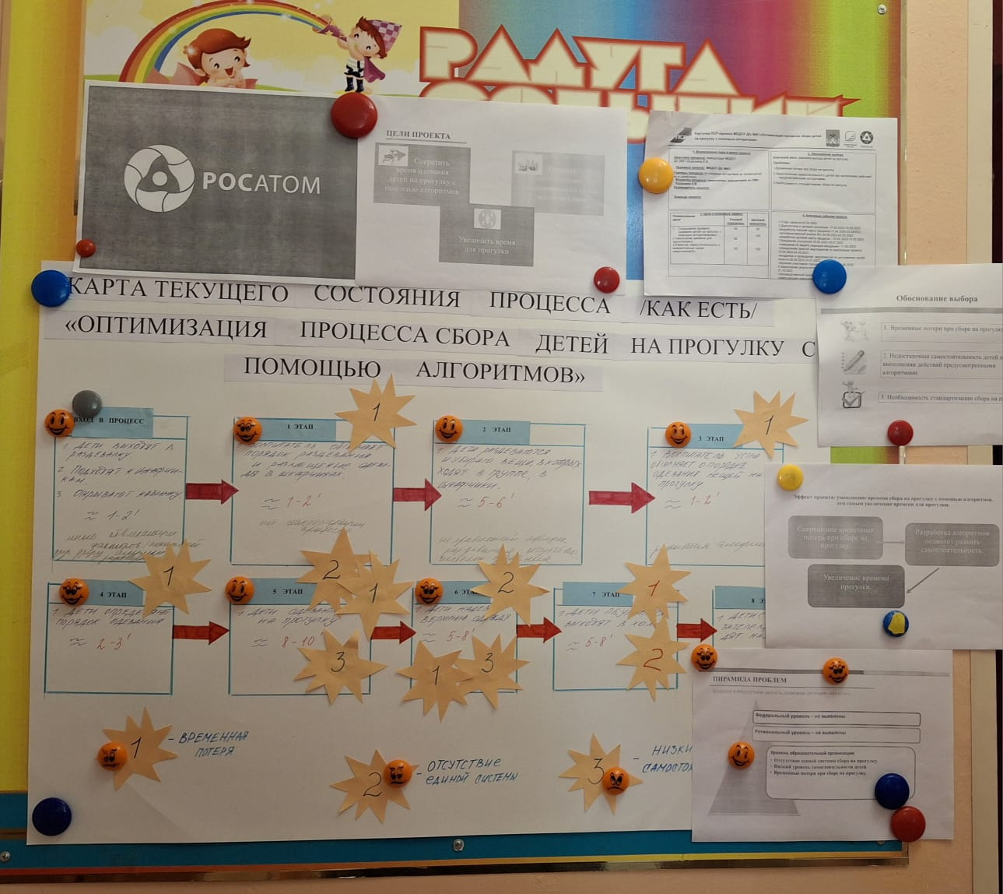
ОРГАНИЗАЦИЯ ИНФОРМАЦИОННОГО СТЕНДА ПРОЕКТА «Оптимизация процесса сбора детей на прогулку с помощью алгоритмов»

Slide 6
График этапов проекта: «Оптимизация процесса сбора детей на прогулку с помощью алгоритмов»
Мероприятие
Отв.
Сроки
апрель.
май.
июнь.
июль.
август
сентябрь
октябрь.
1. Открытие и подготовка ПСР-проекта
Возилкина Е.В.
03.04-14.04.24
1.1.Определение проблемы и выбор темы проекта
Кардашян Е.В.
.
04.04-07.04.24
1.2. Определение периметра проекта и границ
Возилкина Е.В
07.04-10.04.24
.
1.3. Анкетирование заказчиков №1
Кардашян Е.В
10.04-14.04.24
1.4. Разработка карточки ПСР-проекта
Кардашян Е.В.
.
07.04-14.04.24
1.5. Формирование команды проекта
Возилкина Е.В
10.04.-13.04.24
1.6. Разработка план-графика проекта
Кардашян Е.В
17.04-19.04.24
1.7.Проведение стартового совещания и выпуск приказа
Возилкина Е.В
17.04.24
1.8. Организация информационного стенда проекта
Кардашян Е.В.
13.04-31.10.24
2. Диагностика и Целевое состояние
Кардашян Е.В
17.04-15.05.24
2.1. Разработка текущей карты процесса
Кардашян Е.В.
17.04-24.04.24
2.2. Сбор фактических данных (ПА 1)
Машошина Е.В.
Кардашян Е.В
24.04-05.05.24
2.3. Разработка целевой (идеальной) карты процесса
Возилкина Е.В.
05.05-15.05.24
2.4. Определение путей достижения целевого состояния
Возилкина Е.В
18.05-24.05.24
2.5. Оценка влияния изменений
Возилкина Е.В
10.05-17.05.24
3. Внедрение
Машошина Е.В.
25.05-19.07.24
3.1 Совещание по защите подходов внедрения
Возилкина Е.В.
17.05.24
3.2. Разработка плана мероприятий
Кардашян Е.В.
18.05-24.05.24
3.3. Внедрение мероприятий
Кардашян Е.В.
25.05-19.07.24
3.4. Обучение участников процесса
Кардашян Е.В.
19.06-23.06.24
4. Производственный контроль и Закрытие
Возилкина Е.В
19.07-31.10.24
4.1. Мониторинг достигнутых результатов (ПА 2)
Машошина Е.В.
Кардашян Е.В
04.09-08.09.24
4.2. Анкетирование заказчиков №2
Кардашян Е.В.
24.10-27.10.24
4.3. Закрепление результатов проекта в стандартах
Кардашян Е.В.
19.07-31.10.24
4.4. Оценка результатов и проведение завершающего совещания
Возилкина Е.В.
31.10.24
4.5. Обратная связь и поощрение
Возилкина Е.В.
26.10-31.10.24
МОНИТОРИНГ КЛЮЧЕВЫХ ЭТАПОВ ПРОЕКТА
Еженедельно

Slide 7
План стартового совещания по проекту «Оптимизация процесса сбора детей на прогулку с помощью алгоритмов »
Цель встречи
Проинформировать участников команды проекта о целях проекта, плане его реализации
Получить комментарии, ответить на вопросы
Участники встречи
Возилкина Е.В. Холодова Р.П.
Кардашян Е.В Холодова И.В.
Машошина Е.В. Александрова О.В.
Пархоменко С.Е. Евсеева Т.И.
Ставцева Н.А.
№
Темы
Время
Ответственный
Желаемый результат
Материалы
1
Цели и задачи проекта, подход к оценке результата, подход к мотивации
15 мин.
Руководитель проекта
Обеспечить взаимопонимание по целям и оценке результатов
Карточка проекта
2
Пример реализации аналогичного проекта
10 мин.
Представитель предприятия, где был реализован проект
Дать понимание команде проекта о том, как реализовывался аналогичный проект.
Убедить в необходимости и возможности реализации проекта, достижения целей
Пример реализованного проекта
3
Общий план проекта. Роли участников команды проекта
15 мин.
Руководитель проекта
Обеспечить понимание основных этапов проекта, их сроков. Объяснить роль каждого участника команды проекта
План –график проекта
4
Обсуждение и вопросы
15 мин.
Руководитель проекта
Ответить на все вопросы участников команды проекта получить обратную связь и обеспечить полное понимание
Нет
5
Подведение итогов, согласование протокола стартового совещания
5 мин.
Руководитель проекта
Официально приступить к реализации проекта
Протокол стартового совещания

Slide 8
Карта текущего состояния процесса « Оптимизация процесса сбора детей на прогулку с помощью алгоритмов»
Вход процесса
3 этап
р
1 этап
2 этап
4 этап
1
Вышли в раздевалку, подошли к шкафчику, открывают кабинку
(1-2 минут)
Устное объяснение воспитателя о порядке раздевания и размещение одежды в шкафчиках
(1-2 минуты)
Дети раздеваются и убирают вещи в шкафчик
(5-6 минут)
Воспитатель устно объясняет о порядке одевания вещей на прогулку
(1-2 минуты)
Дети определяют порядок одевания
(2-3 минуты)
1
1
5 этап
6 этап
7 этап
Выход процесса
ПРОБЛЕМЫ
1
Временная потеря
Дети одеваются на прогулку
(8-10 минут)
Дети одевают верхнюю одежду
(5-8 минут)
2
Дети с воспитателем выходят на улицу
(2-3 минуты)
2
Отсутствие единой системы
2
1
2
1
Дети обувают обувь и выходят в холл
(5-8 минут)
1
3
Низкий уровень самостоятельности детей
3
3
ИТОГО: Время протекания процесса
(ВВП)- 44 минуты
Продолжительность
Брак/доработка
Нет
Срок не регламентирован
Срок по регламенту
№
- Проблема (нумерация сквозная для всего проекта)
Описание шага процесса

Slide 9
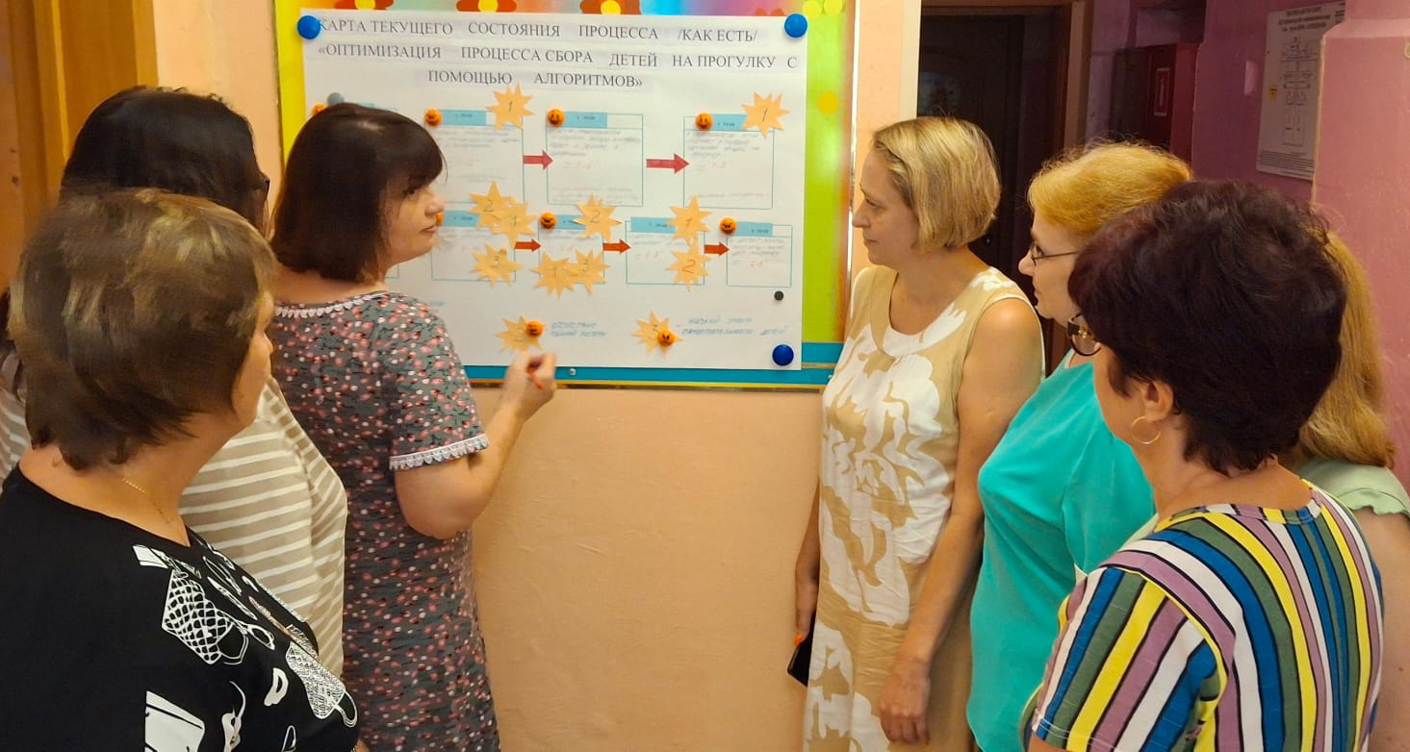
Ключевые вехи проекта «Оптимизация процесса сбора детей на прогулку с помощью алгоритмов»
Картирование текущего состояния процесса
(24.04.2024г.-05.05.2024г.)

Slide 10
Сбор фактических данных.
Производственный анализ №1
Мониторинг ВПП по 3-ему и 4-ому этапу процесса
Анализ и решение проблем
Предлагаемые решения
Проблема
Коренная причина
Долгий процесс одевания на прогулку
Низкая ориентировка в шкафах для раздевания (одевания)
Отсутствие визуализации в шкафах
Отсутствие единой системы сборов на прогулку
Отсутствие наглядного алгоритма сбора на прогулку
Временные потери при оптимизации процесса сбора на прогулку
Разработать алгоритмы сбора на прогулку
Учить детей следовать алгоритмам
Разработать стандарт процесса сбора на прогулку

Slide 11
Карта целевого состояния процесса « Оптимизация процесса сбора детей на прогулку с помощью алгоритмов»
Итого – время целевого состояния процесса - 26 минут
Экономия времени в среднем – 40%
0 шаг - … дней
Вход в процесс
1 этап
2 этап
3 этап
0 шаг - … дней
4 этап
5 этап
…
Воспитатель
Команда проекта
Команда проекта
…
Воспитатель
Команда проекта
Создание проекта решения о применении
ЗАО "АЭМ-технологии"
Вышли в раздевалку, подошли к шкафчику, открывают шкафчик
(1-2 минуты)
Воспитатель обращает внимание детей на алгоритмы
(1 минута)
Дети раздеваются и убирают вещи в шкафчик
(2-3 минуты)
Дети определяют порядок одевания
(1-2 минуты)
Воспитатель обращает внимания детей на алгоритмы
(1 минута)
Дети одеваются на прогулку
(5-6 минут)
6 этап
7 этап
Выход процесса
Предлагаемые решения
Команда проекта
Команда проекта
1
Разработать алгоритмы сбора на прогулку
Учить детей следовать алгоритмам
Разработать стандарт процесса сбора на прогулку
Дети одевают верхнюю одежду
(3-4 минуты)
Дети обувают обувь, выходят в холл
(3-4 минуты)
Дети с воспитателем выходят на улицу
(2-3 минуты)
2
3
Продолжительность
№
Предлагаемые решения
Исполнитель
Описание шага процесса

Slide 12
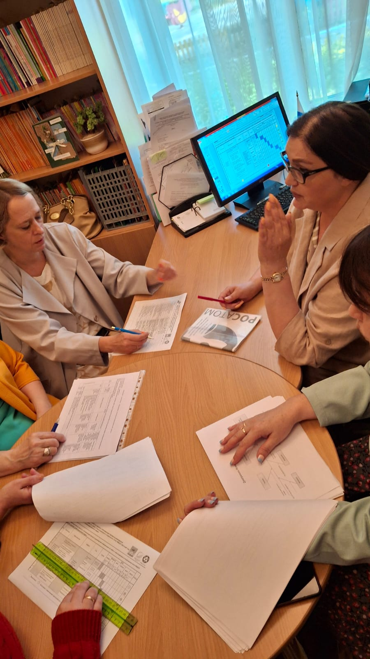
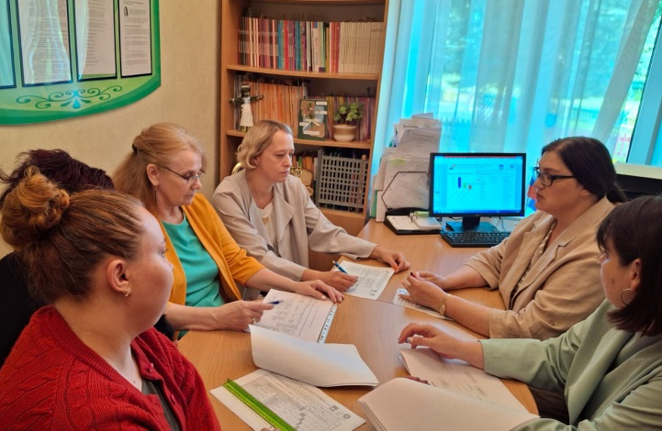
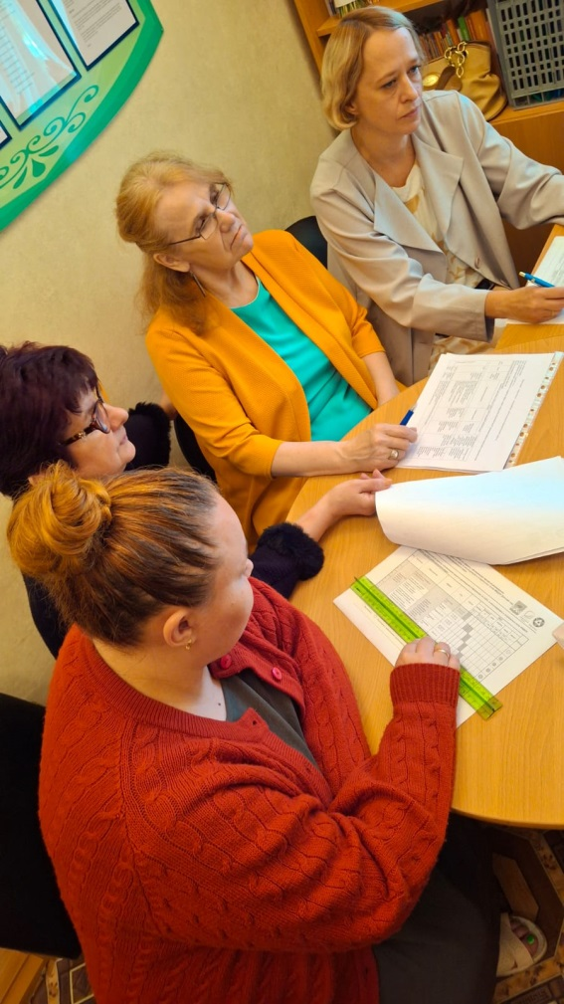
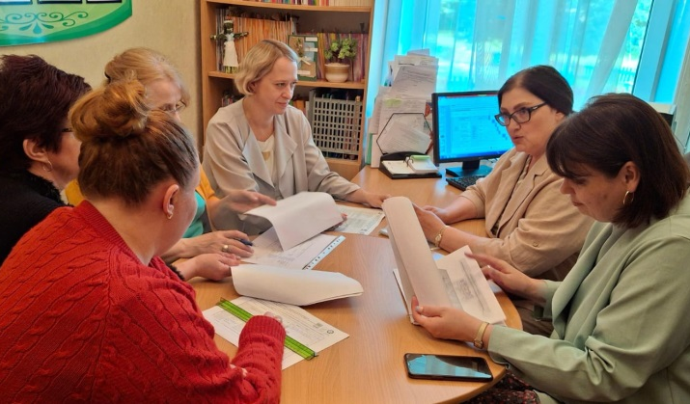
Ключевые вехи проекта «Оптимизация процесса сбора детей на прогулку с помощью алгоритмов»
Картирование целевого состояния процесса
(17.04.2024г.-15.05.2024г.)

Slide 13
Как достигаем целевого состояния
№ этапа | Наименование | Длительность (текущая) | Длительность (целевая) | Предлагаемые решения (по результатам картирования и ПА№1)
1 ЭТАП | Устное объяснение воспитателя / алгоритмы сбора | 4 минуты | 2 минуты | Разработать алгоритмы сбора на прогулку
2 ЭТАП | Самообслуживание детей при сборе на прогулку | 35 минут | 19 минут | Учим детей следовать алгоритмам
3 ЭТАП | Вход / выход из процесса сбора на прогулку | 5 минут | 5 минут | Разработать стандарт процесса одевания на прогулку
ИТОГО ВПП, минуты |  | 44 | 26

Slide 14
Анализ влияния предлагаемых решений, определение рисков
№ | Предлагаемое решение | На кого и на что влияет | Какие риски вызывает | Мероприятия для компенсации рисков
1 | Разработать алгоритмы сбора на прогулку | Дети, воспитатели | Нарушение эмоциональной сферы ребенка, задержка детей выхода на прогулку, нарушение режима дня, временные потери сбора на прогулку, отсутствие навыков самообслуживания согласно алгоритмам | Формирование алгоритма сбора на прогулку
2 | Учить детей следовать алгоритмам | Дети, команда проекта |  | Разработать стандарт сбора на прогулку
3 | Разработать стандарт процесса сбора на прогулку | Дети, команда проекта |  | Проведение комплексных мероприятий для команды проекта и родителей воспитанников по формированию навыков самообслуживания

Slide 15
План совещания по защите подходов внедрения по проекту «Оптимизация процесса сбора детей на прогулку с помощью алгоритмов»
Цель встречи
Представить целевое состояние и предлагаемые решения заказчику процесса и заказчику проекта
Получить одобрение/ корректировку предлагаемых решений по достижению целевого состояния процесса
Участники встречи
Холодова И.В.
Возилкина Е.В.
Кардашян Е.В.
Пархоменко С.Е.
Машошина Е.В.
Александрова О.В.
Евсеева Т.И.
Холодова Р.П.
Ставцева Н.А.
№
Темы
Время
Ответственный
Желаемый результат
Материалы
1
Цели и задачи проекта, проблематика текущего состояния процесса
5 мин.
Руководитель проекта
Информировать о проблематике текущего состояния и необходимости улучшений
Карточка проекта.
Карта процесса текущего состояния
ПА №1
2
Представление целевого состояния процесса (идеального и целевого, для проектов по оптимизации потоков)
10 мин.
Руководитель проекта
Участники команды проекта
Обеспечить понимание и одобрение целевого состояния процесса (идеального и целевого, для проектов по оптимизации потоков)
Карта процесса целевого состояния (идеального и целевого, для проектов по оптимизации потоков)
3
Представление предлагаемых решений по достижению целевого состояния
15 мин.
Обеспечить понимание необходимости каждого предлагаемого решения
Перечень предлагаемых решений с оценками путей достижения целей, влияния и рисков
Руководитель проекта
Участники команды проекта
4
Получение одобрения/ корректировки целевого состояния и предлагаемых решений
15 мин.
Заказчик процесса и заказчик проекта
Целевое состояние и все предлагаемые решения одобрены
Нет

Slide 16
План мероприятий по проекту «Оптимизация процесса сбора детей на прогулку с помощью алгоритмов»
План мероприятий по проекту «Оптимизация процесса размещения информации на сайте, в мессенджерах и социальных сетях МБДОУ Детский сад №61 комбинированного вида»
№ | № | Проблема | Мероприятие | Эффект | Отв. | Сроки | 2024 |  |  |  |  |  |  |  |  |  |  |  | статус
 |  |  |  |  |  |  | апрель |  | май |  | июнь |  | июль |  | август |  | Сент/октя
 |  |  |  |  |  |  | 03-17 | 17-24 | 01-15 | 15-25 | 22-25 | 28 | 01-15 | 06-28 | 01-18 | 18-31 | 01-30 | 01- 31
1 | 1. |  | Старт проекта. Разработка паспорта проекта |  |  | 03.04.24-17.04.24
 | 2.
 |  |  |  |  |  | 17.04.24-24.04.24
 |  |  |  |  |  | 17.04.24-15.05.24
 | 3.
 | 4.
 | 5. |  |  |  |  | 17.05.2024
 | 6. |  |  |  |  | 25.05.24-03.10.24
… | 7. |  |  |  | Возилкина Е.В. | 04.09.24-08.09.24
 | 8. |  |  |  |  | 31.10.2024
Возилкина Е.В.
Анализ текущей ситуации.
Картирование процесса
Команда проекта
Задержка выхода детей на прогулку
Разработка карты текущего и целевого состояния процесса
Сокращение времени одевания детей на прогулку
Увеличение времени для прогулки
Развитие самостоятельности и взаимопомощи среди сверстников
Кардашян Е.В.
Выявление коренных причин проблем, формирование предложений по их решению
Кардашян Е.В.
Защита выработанных
предложений по совершен-
ствованию плана мероприятий
Возилкина Е.В.
Реализация плана
мероприятий
Команда проекта
Контроль(производственный
Анализ) и стандартизация
результата
Закрытие проекта
Возилкина Е.В.
- Выполнено; - Выполнено с замечаниями (выполняется с отставанием); - Не выполнено; - Срок не наступил

Slide 17
Мониторинг достигнутых результатов. Производственный анализ №2
Мониторинг ВПП по каждому этапу процесса
Анализ и решение проблем
Предлагаемые решения
Проблема
Коренная причина
Долгий процесс одевания на прогулку
Низкая ориентировка в шкафах для раздевания (одевания)
Отсутствие визуализации в шкафах
Отсутствие единой системы сборов на прогулку
Отсутствие наглядного алгоритма сбора на прогулку
Временные потери при оптимизации процесса сбора на прогулку
Разработать алгоритмы сбора на прогулку
Учить детей следовать алгоритмам
Разработать стандарт процесса сбора на прогулку

Slide 18
Анкетирование №2 заказчиков по процессу «Оптимизация процесса сбора детей на прогулку с помощью алгоритмов»
Вопросы
Нет
Скорее нет
Скорее да
Да
Баллы
1
2
3
4
Процесс
1
Удовлетворены ли Вы в целом работой процесса?
3,7
2
Является ли процесс для вас простым и понятным?
4,0
3
Является ли длительность процесса для вас оптимальной?
3,2
Поддержка пользователей процесса
4
Удовлетворены ли Вы нормативной документацией по процессу (инструкции, стандарты, регламенты и т.д.)?
4,0
5
Удовлетворены ли Вы качеством поддержки и сервиса (консультациями)?
3,7
Итого: средний балл 3,72
Комментарии
В случае ответа "Нет"/ "Скорее нет" – прокомментируйте.
Опишите предложения по совершенствованию процесса?
ПРИМЕЧАНИЯ:
Кол-во опрашиваемых 9 чел.
Участники анкетирования: воспитатели, помощник воспитателя, специалисты, администрация ДОУ

Slide 19
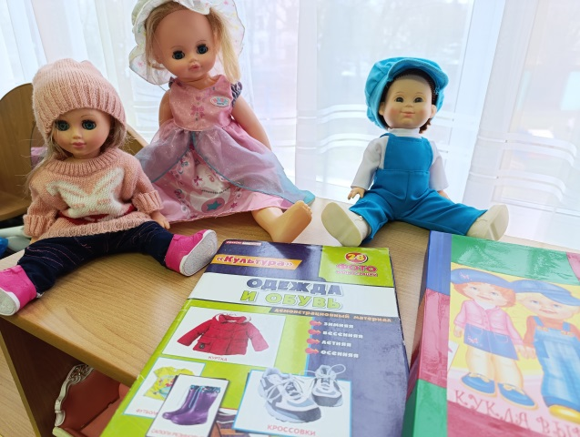
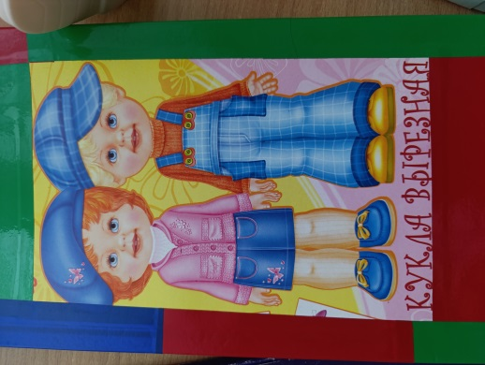
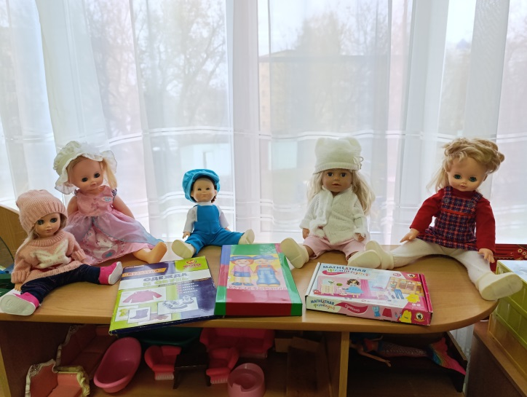
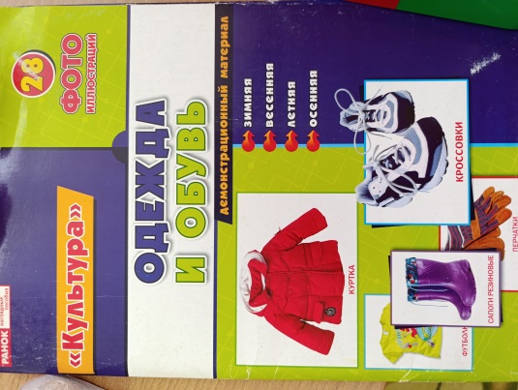
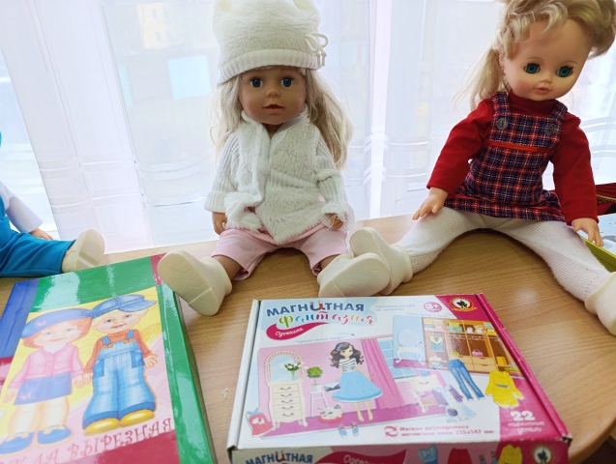
Ключевые вехи проекта «Оптимизация процесса сбора детей на прогулку с помощью алгоритмов»
Приобретение дидактических игр и наглядного пособия

Slide 20
Ключевые вехи проекта «Оптимизация процесса сбора детей на прогулку с помощью алгоритмов»
Создание консультаций для родителей

Slide 21
Ключевые вехи проекта «Оптимизация процесса сбора детей на прогулку с помощью алгоритмов»
Разработка алгоритмов одевания

Slide 22
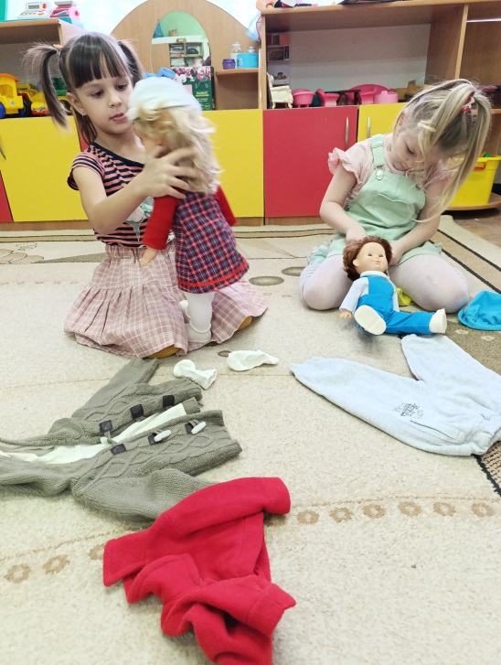
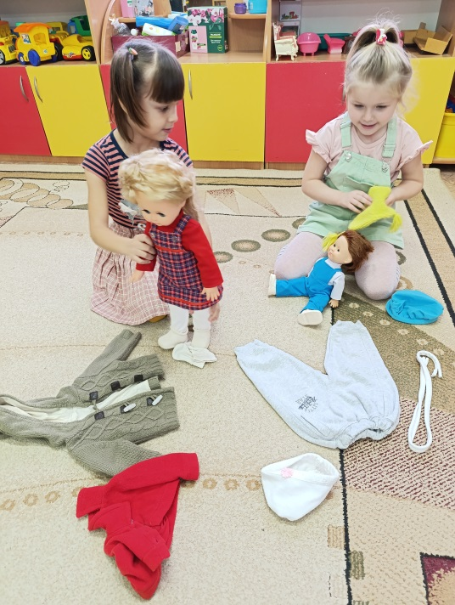
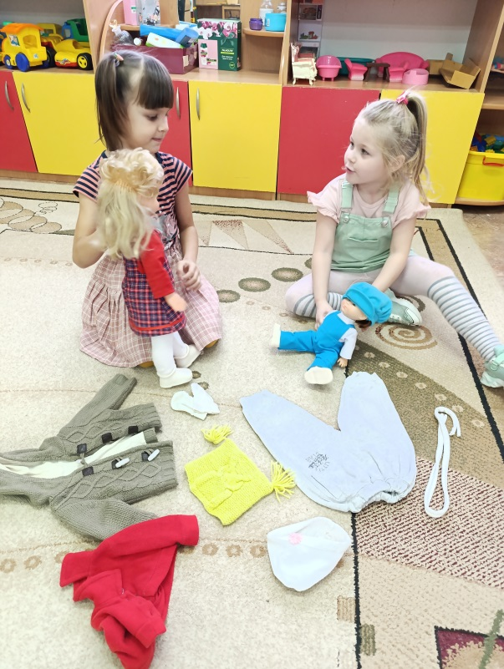
Ключевые вехи проекта «Оптимизация процесса сбора детей на прогулку с помощью алгоритмов»
Сюжетно-ролевая игра «Семья», «Магазин одежды», «Ателье»

Slide 23
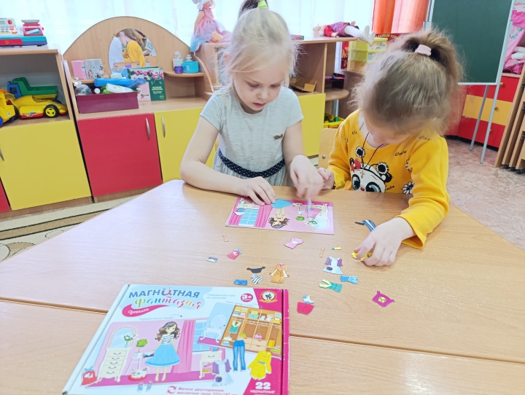
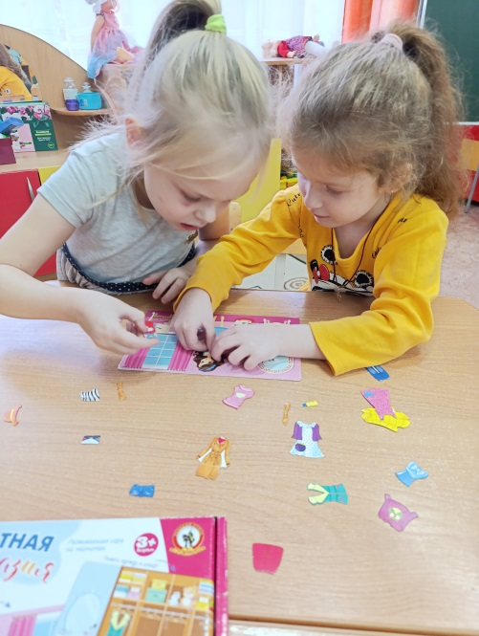
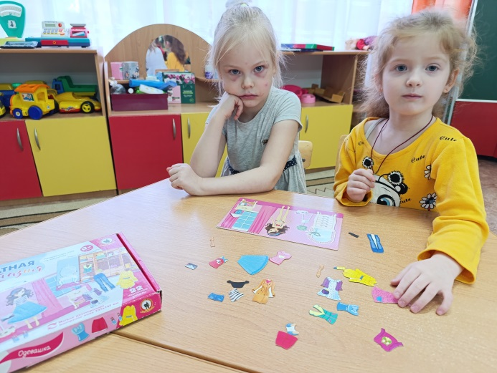
Ключевые вехи проекта «Оптимизация процесса сбора детей на прогулку с помощью алгоритмов»
Дидактическая игра «Магнитная одевашка»

Slide 24
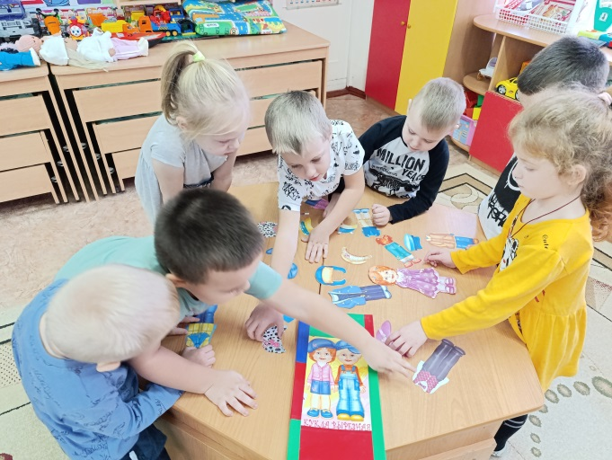
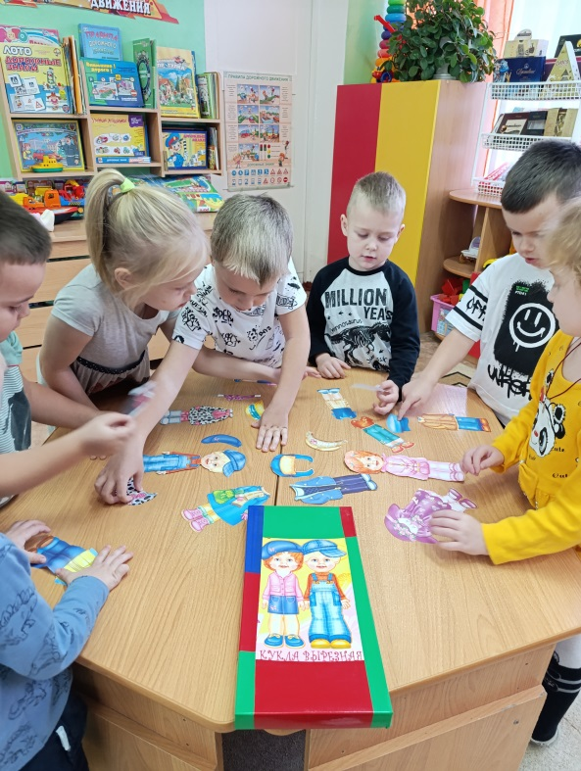
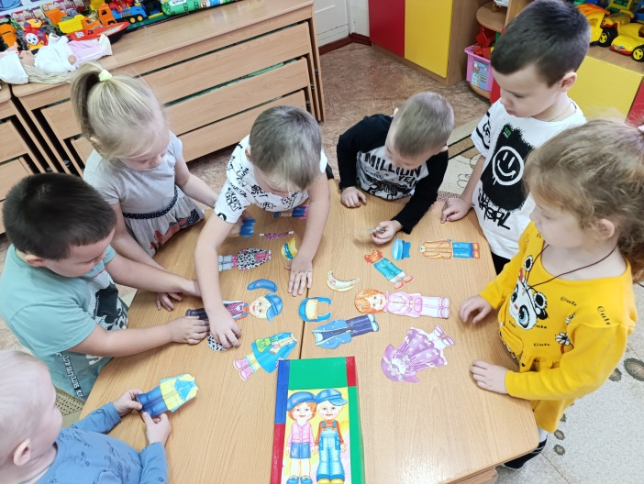
Ключевые вехи проекта «Оптимизация процесса сбора детей на прогулку с помощью алгоритмов»
Дидактическая игра «Кукла вырезная»

Slide 25
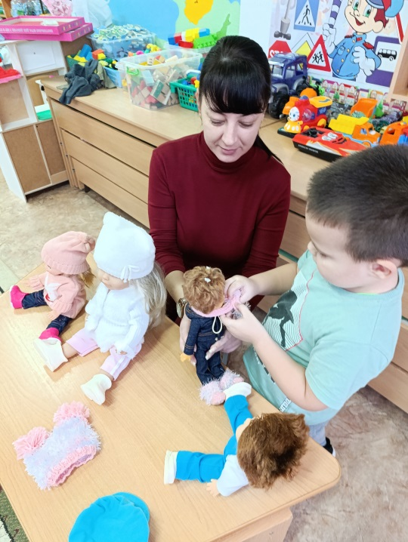
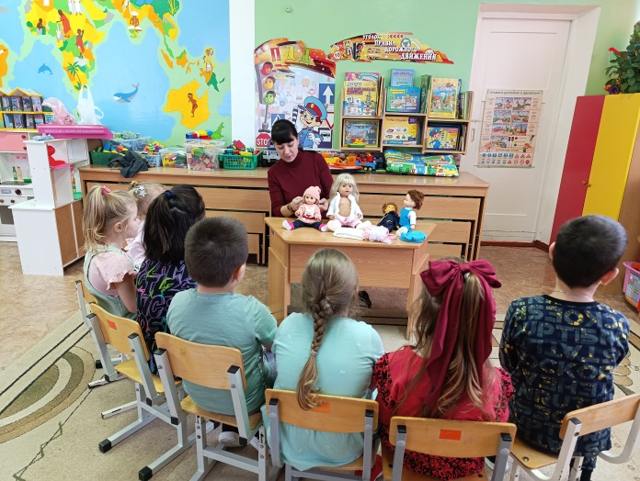
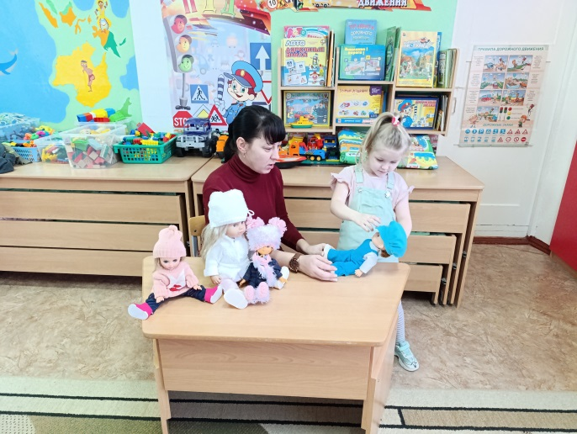
Ключевые вехи проекта «Оптимизация процесса сбора детей на прогулку с помощью алгоритмов»
Использование дидактических игр и наглядного материала в НОД и режимных моментах

Slide 26
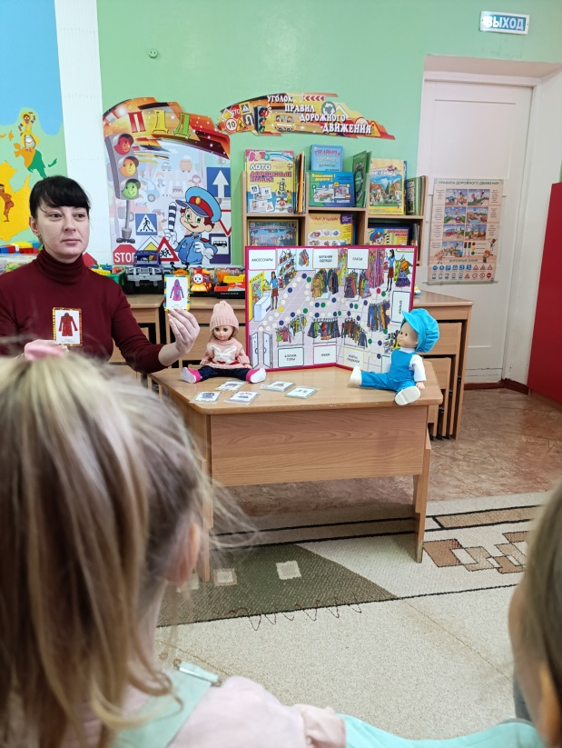
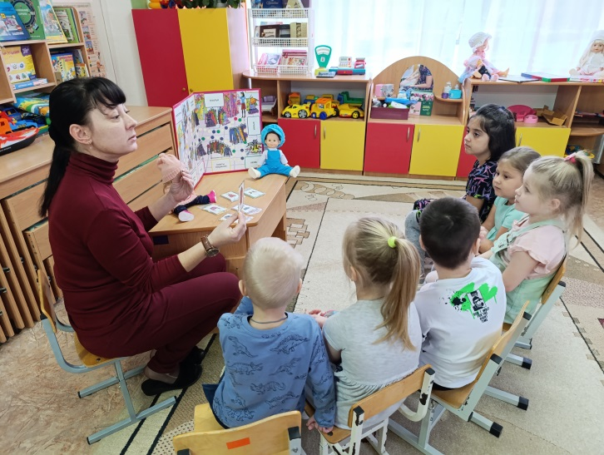
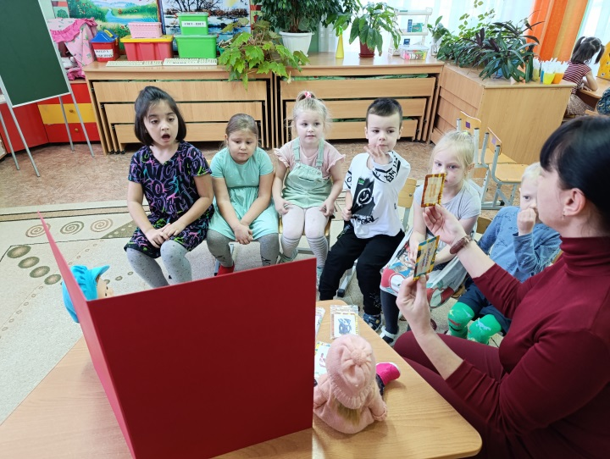
Ключевые вехи проекта «Оптимизация процесса сбора детей на прогулку с помощью алгоритмов»
Использование дидактических игр и наглядного материала в НОД и режимных моментах

Slide 27
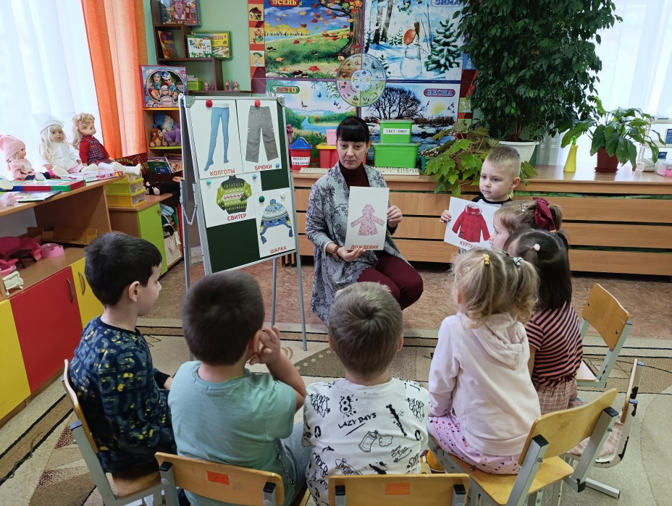
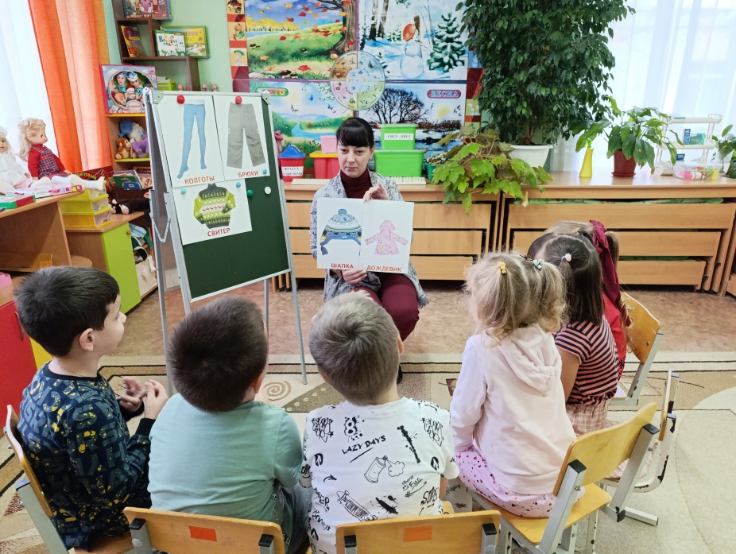
Ключевые вехи проекта «Оптимизация процесса сбора детей на прогулку с помощью алгоритмов»
Использование дидактических игр и наглядного материала в НОД и режимных моментах

Slide 28
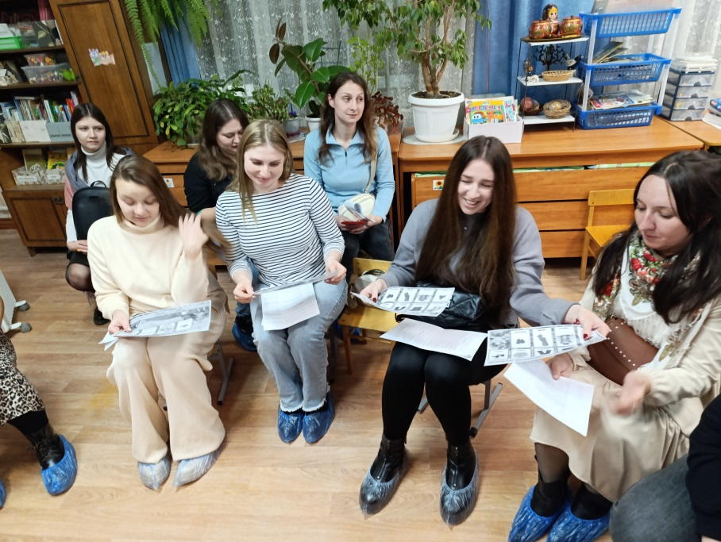
Ключевые вехи проекта «Оптимизация процесса сбора детей на прогулку с помощью алгоритмов»
Групповое родительское собрание

Slide 29
ПРОЕКТ «Оптимизация процесса сбора детей на прогулку с помощью алгоритмов»
Уменьшение временных потерь сбора на прогулку
Увеличение времени прогулки
Повышение навыков самостоятельности детей и взаимопомощи среди сверстников
40 %
44 минуты
 | Текущее состояние | Целевое состояние | Достигнутый результат
Уменьшение временных потерь сбора на прогулку | 44 минуты | 26 минут | Разработан алгоритм сбора на прогулку, разработана единая система сбора на прогулку, повышен уровень самостоятельности детей, уменьшены временные затраты сбора на прогулку
Увеличение времени прогулки | 76 минут | 94 минуты
Повышение навыков самостоятельности детей и взаимопомощи среди сверстников | 40 % | 100 %

Slide 30
ПРОЕКТ «Оптимизация процесса сбора детей на прогулку с помощью алгоритмов»
Достигнутые результаты
После реализации
ПСР-проекта
До реализации
ПСР-проекта
ВВП (время протекания процесса)
Минимум – 30 мин.
Максимум – 44 мин.
ВВП (время протекания процесса)
Минимум – 19 мин.
Максимум – 26 мин.
Экономия времени
Минимум – 11 мин.
Максимум – 18 мин.

Slide 31
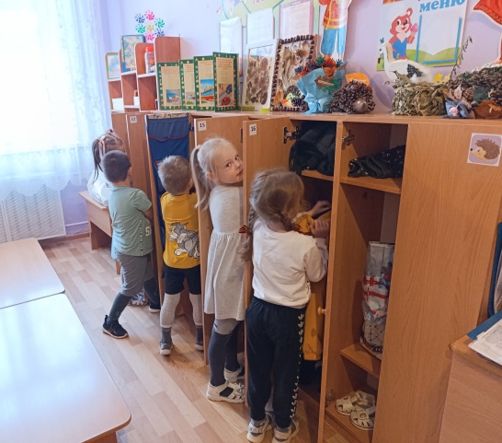
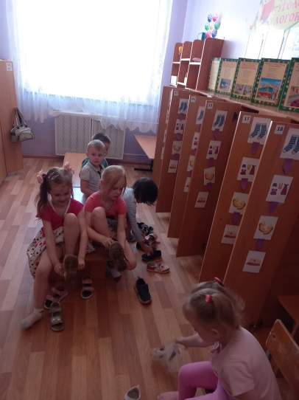
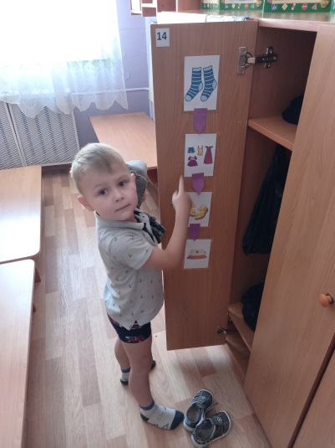
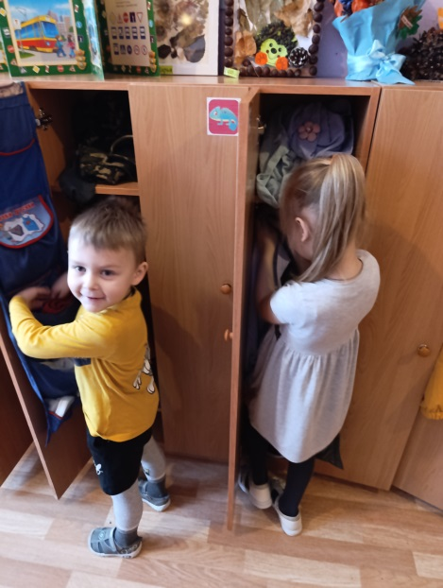
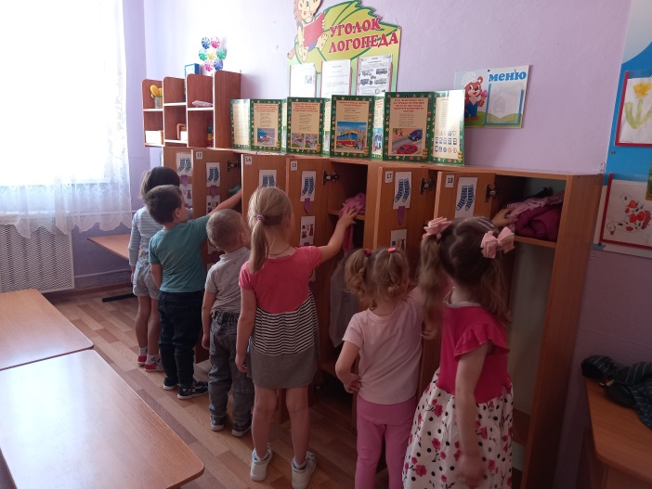
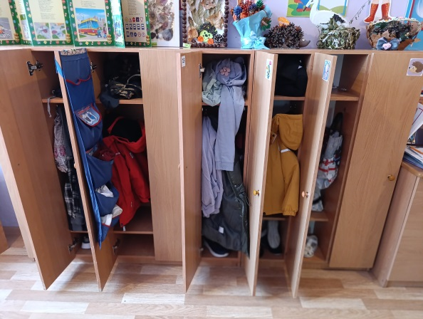
ПРОЕКТ «Оптимизация процесса сбора детей на прогулку с помощью алгоритмов»
БЫЛО СТАЛО

Slide 32
ПРОЕКТ «Оптимизация процесса сбора детей на прогулку с помощью алгоритмов »
Оценка результатов проекта и проведение завершающего совещания
Этапы | Критерии соответствия | Оценка
1. Открытие ПСР-проекта | 1.1Блок «Вовлеченные лица и рамки проекта» в карточке ПСР-проекта не имеет методологических ошибок 1.2 В карточке ПСР-проекта представлено достаточное обоснование для понимания,зачем и почему важна его реализация *1.3.В карточке ПСР-проекта представлены правильные оцифрованные цели 1.4.Ключевые события в карточке ПСР-проекта соответствуют стандартной форме | 100%
2.Анкетирование заказчиков №1 и №2 | 2.1Представлены заполненные анкеты 2.2Анкета содержит 5 вопросов из методических рекомендаций по реализации ПСР-проекта. 2.3В анкетировании №1 и №2 участвовали одни и те же сотрудники 2.4.Анкетирование прошли заказчики процесса,указанные в акрточке ПСР- проекта | 100%
3.Картирование текущего и целевого состояния процесса (разработка ПСЦ) | 3.1.Руководитель проекта представил детализированные карты ПСР(текущую и целевую) на информационном стенде проекта 3.2.На картах ПСР (текущей и целевой) указаны входы и выходы процесса, все этапы/шаги процесса и их взаимосвязи 3.3Карты ПСР (текущие и целевые) содержат показатели процесса(ВПП и тд.) по каждому шагу/и в целом по процессу 3.4.На карте ПСР (текущей)указаны все потери, проблемы, выявленные в процессе картирования 3.5Карта ПСР (целевая) учитывает все возможные улучшения процесса, включая решение проблем, за период реализации проекта | 100%
4.Производственный анализ(ПА)№1 и №2 | 4.1.Для проведения замеров использованы листы ПА, представлены замеры 4.2.В ПА представлены корректные границы процесса, связанные с целями ПСР-проекта и картами ПСЦ 4.3.Колебания показателей по результатам ПА проанализированы, выявлены коренные причины и разработаны корректирующие мероприятия | 100%
5.Реализация плана мероприятий, внесение изменений в стандарты процессов и ЛНА | *5.1. Запланированные мероприятия по достижению целей ПСР-проекта реализованы. 5.2.План визуализирован на инфостенде и не дублирует общий план-график проекта и ключевые события из карточки проекта 5.3.Проведена оцифровка эффекта всех мероприятий, влияющих на достижение целей проекта(определен их вклад) 5.4.План включает разработку/изменение стандартов(ЛНА),информирование/обучение участников улучшаемого процесса 5.6.План детализирован до уровня задач конкретному исполнителю, длительность любой задачи в плане не превышает 2 недель 5.7.Руководитель проекта проводит промежуточную оценку исполнения плана не реже 1 раза в неделю, ведется анализ отклонений. | 100%
6.Подведение итогов проекта | *6.1.Заказчики получают улучшение процесса. Руководитель проекта понимает дальнейшие шаги по совершенствованию процесса 6.2.По результатам ПСР-проекта поощрены наиболее активные участники 6.3.При подведении итогов анализируются «уроки ПСР-проекта» *- отсекающий пункт для текущего этапа ПСР-проект соответствует методическим рекомендациям по реализации ПСР-на: | 100% 100%

